Slide 1


火车购票系统
第一组
成员：武恒 胡希言 陈艳（按首字母大小排序）

Slide 2
1
项目背景
BACKGROUD
目录
2
需求分析
REQUIREMENT ANALYSIS
3
成功项目展示
SUCCESSFUL PROJECT
CONTENTS
4
原理及代码
PRINCIPLE AND CODE

Slide 3
01
章 节
项目背景
Part
BACKGROUD

Slide 4
项目背景及目的
(1) 通过小组协作完成一个高铁客运车票管理系统的程序设计。
(2) 让同学们完整体验一个软件项目的开发流程，培养同学们的工程思维，为日后工作打下良好基础。
(3) 加强同学们对管理类软件设计的了解，锻炼同学们分析产品需求的能力。
(4) 通过同学们之间的交流合作，提升大家交流沟通、以及团队协作的能力，同时，组内同学们各自负责项目中不同的功能模块，最后又将其整合，这能够加深同学们对模块化编程的理解。
(5) 对软件进行优化的过程，能够巩固同学们在数据结构中学习的算法知识，增多同学们的实战经验，发现自己在理论学习中优点和缺点，便于以后的学习与改进。

Slide 5
02
章 节
需求分析
Part
REQUIREMENT ANALYSIS

Slide 6
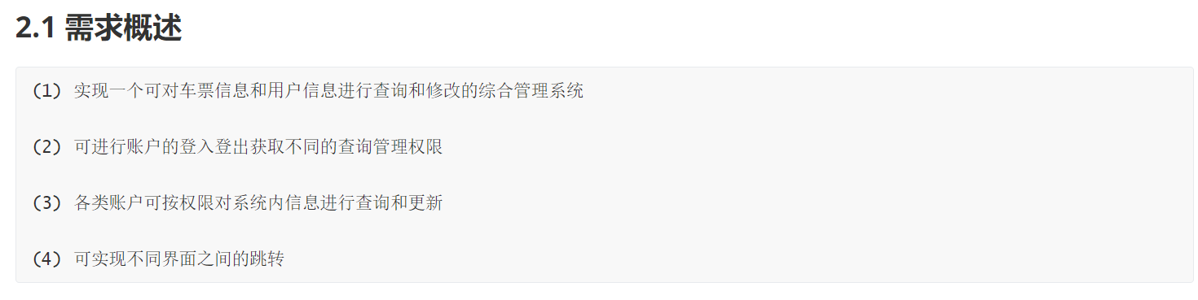
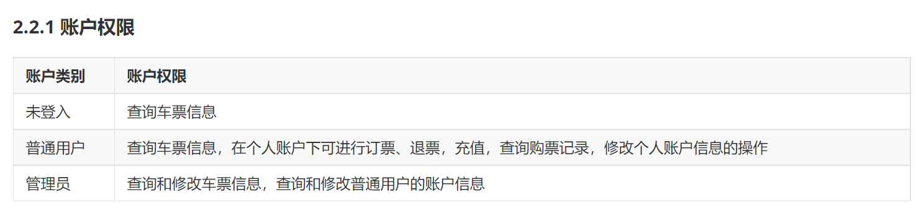

Slide 7
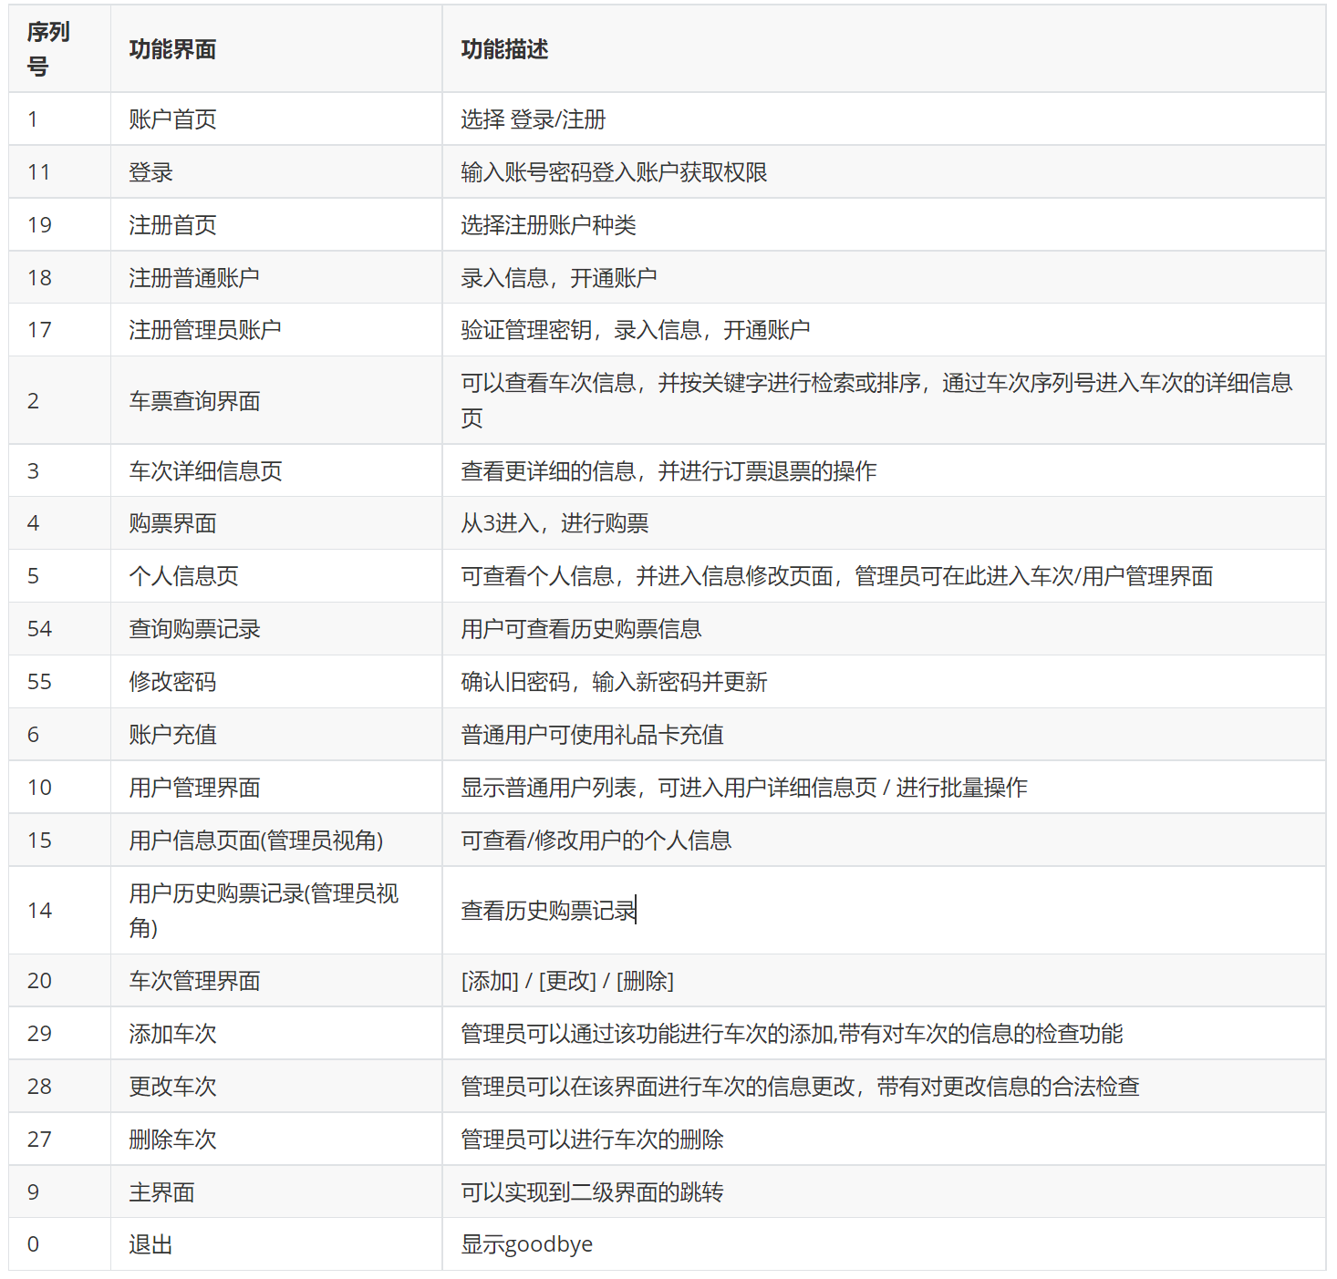
功能界面列表

Slide 8
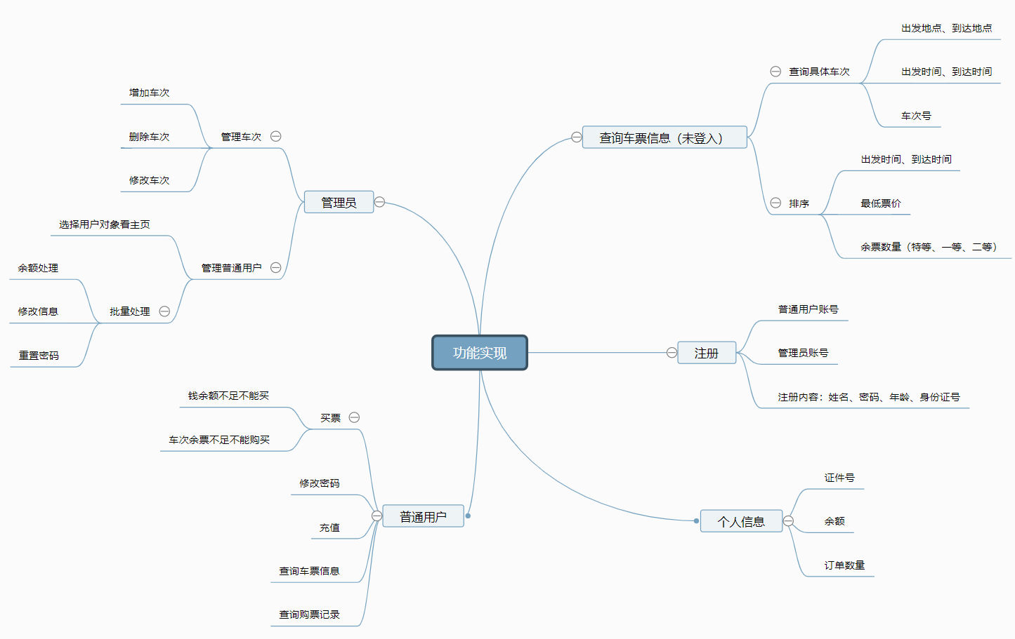
思路

Slide 9
03
章 节
成功项目展示
Part
CLICK TO ADD CAPTION TEXT

Slide 10
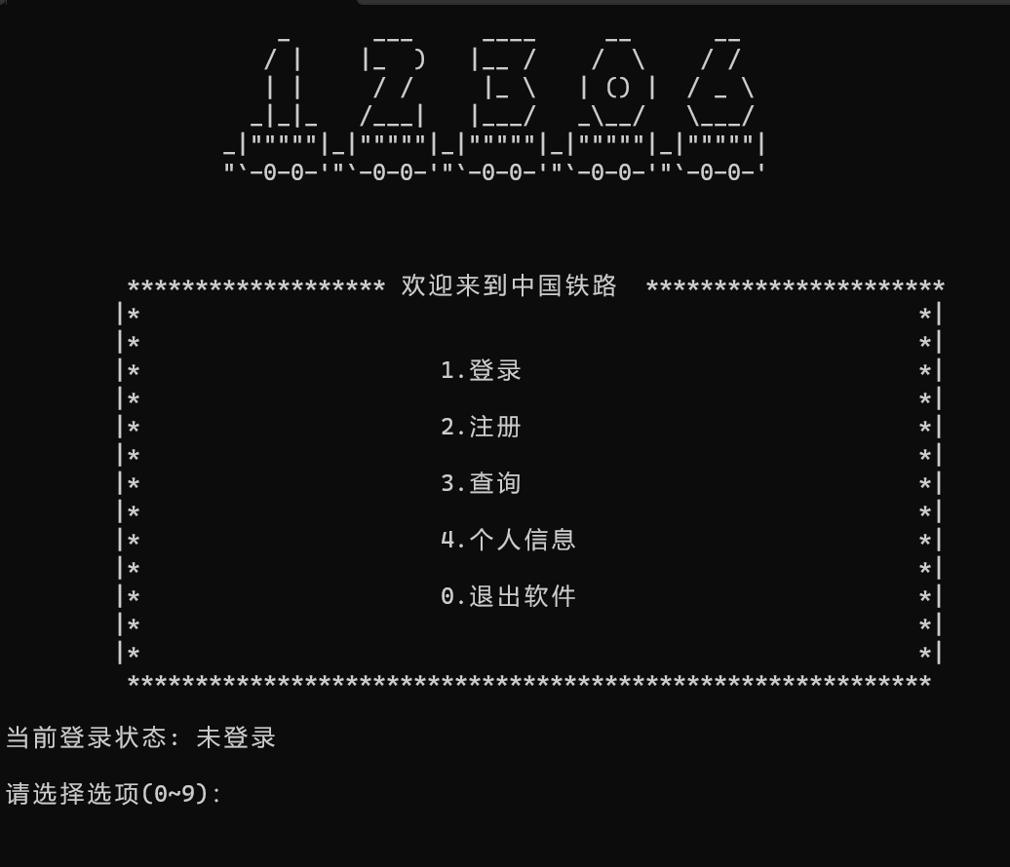
主页面界面展示

Slide 11
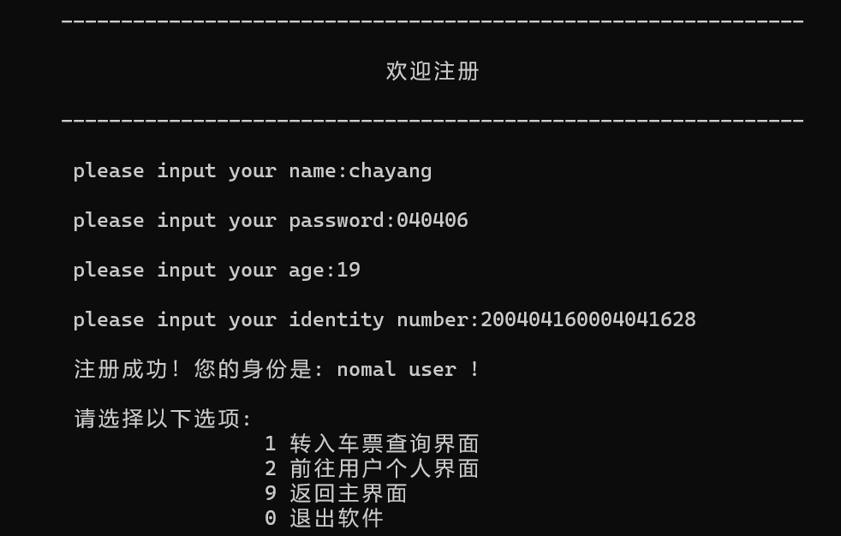
注册页面展示

Slide 12
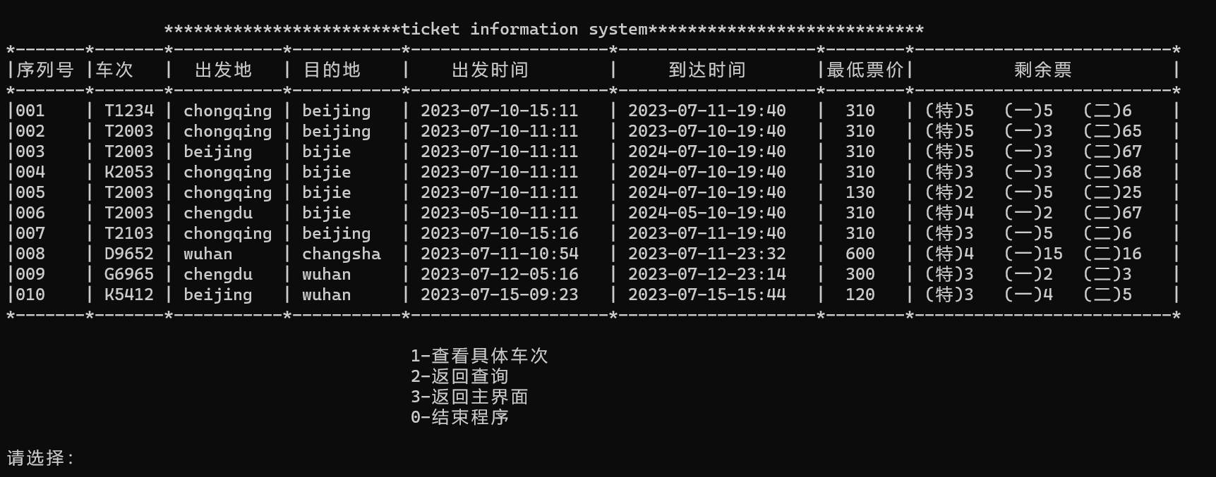
查询车票界面展示

Slide 13
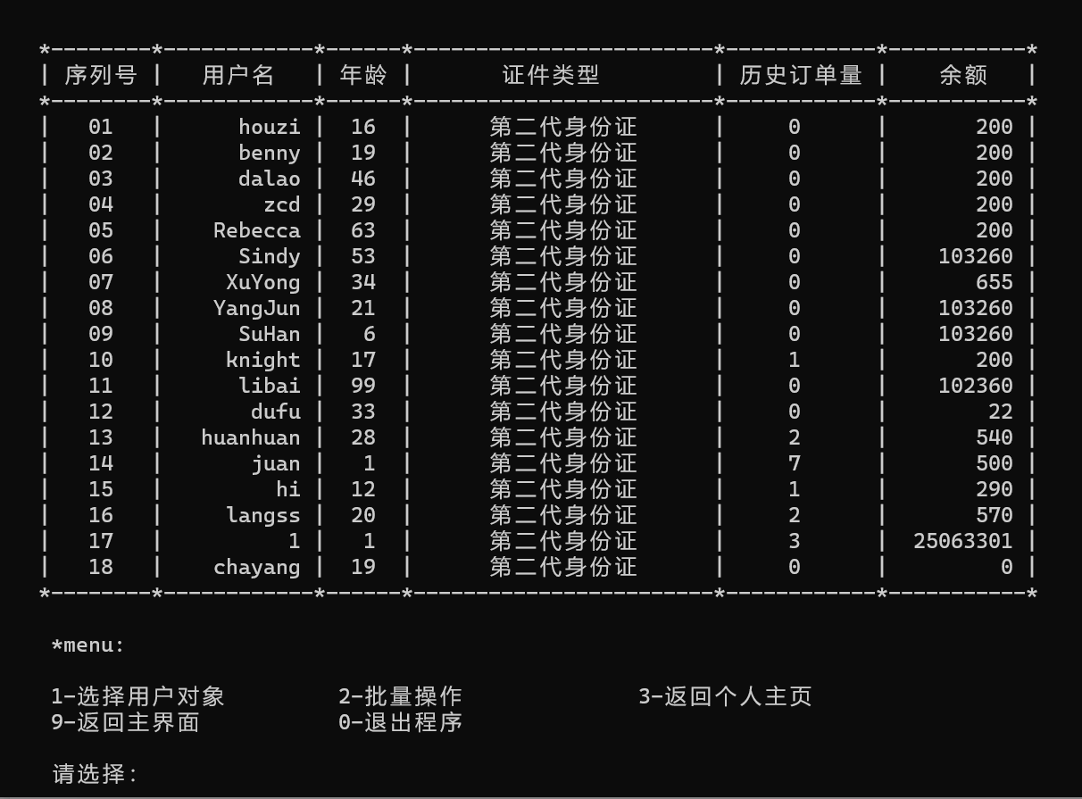
管理员管理功能界面展示

Slide 14
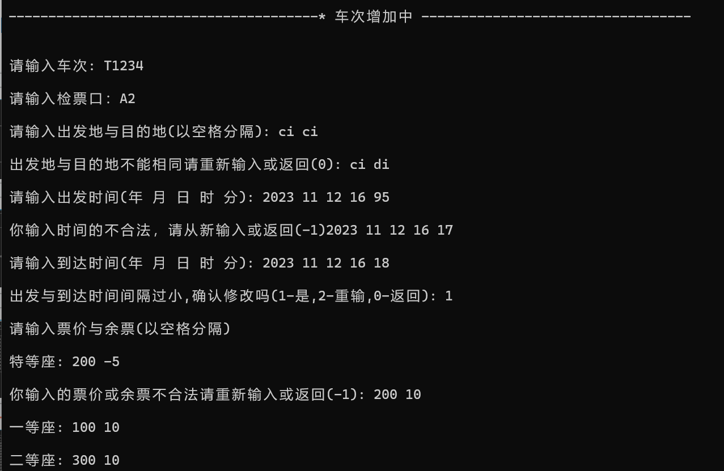
添加车次判错

Slide 15
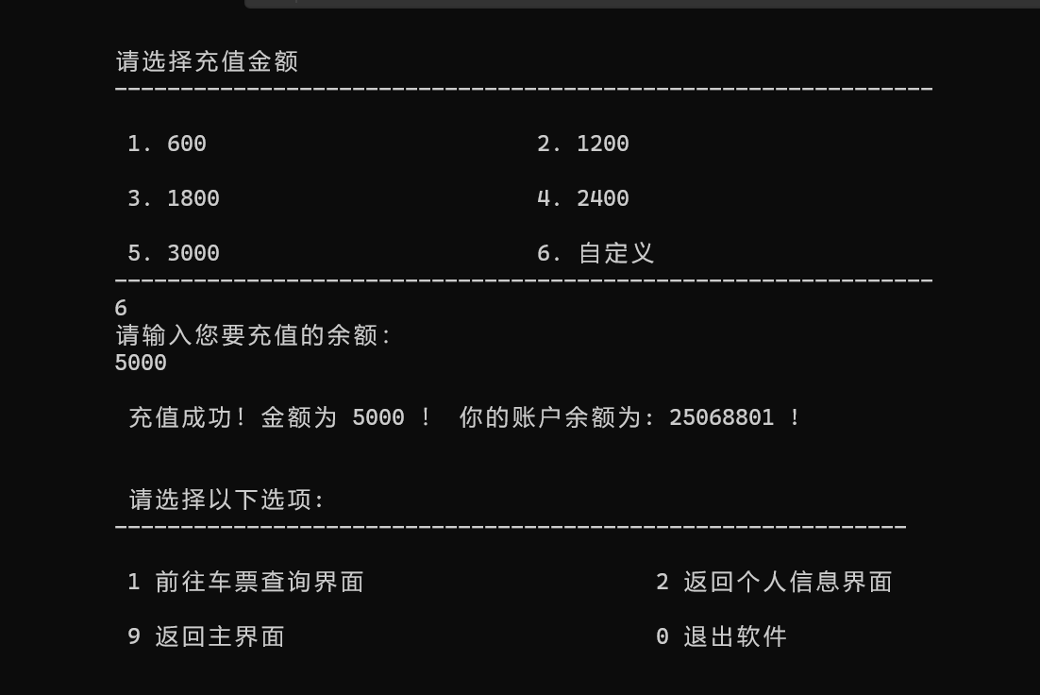
充值界面代码改进

Slide 16
04
章 节
原理及代码
Part
PRINCIPLE AND CODE

Slide 17
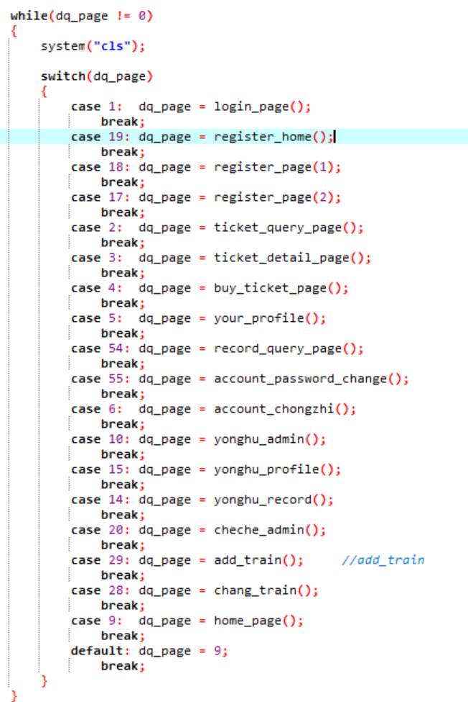
页面跳转
1 通过参数dq_page控制跳转页面
2 循环语句嵌套条件判断，使其可持续运行

Slide 18
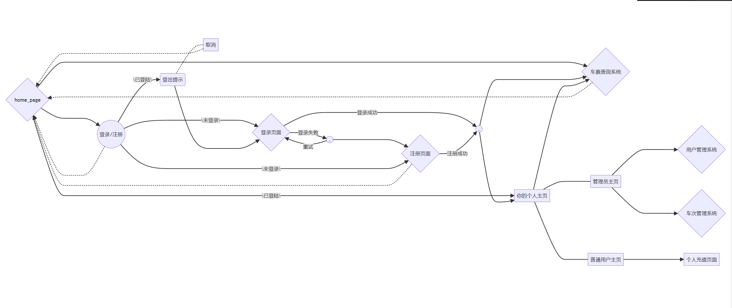
通过路径限制实现权限控制
以登录注册模块为例

Slide 19
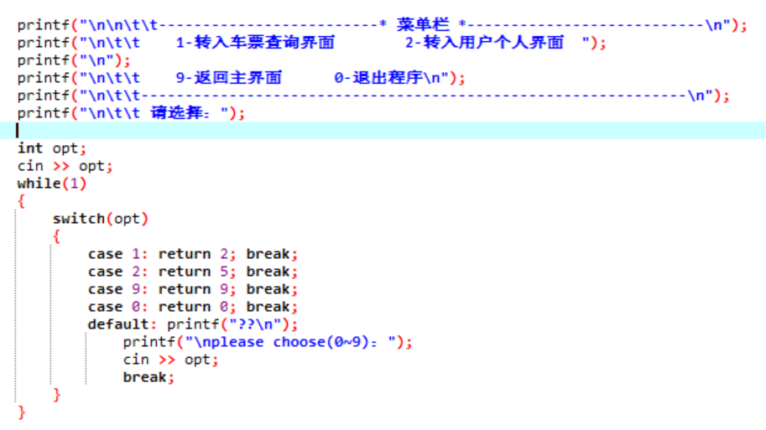
页面返回参数限制
1 实现路径限制，对应分支只能返回一定的参数
2 循环语句嵌套条件判断，使其可持续运行

Slide 20
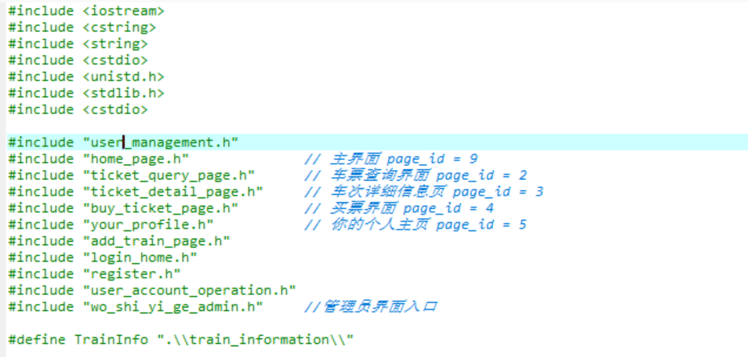
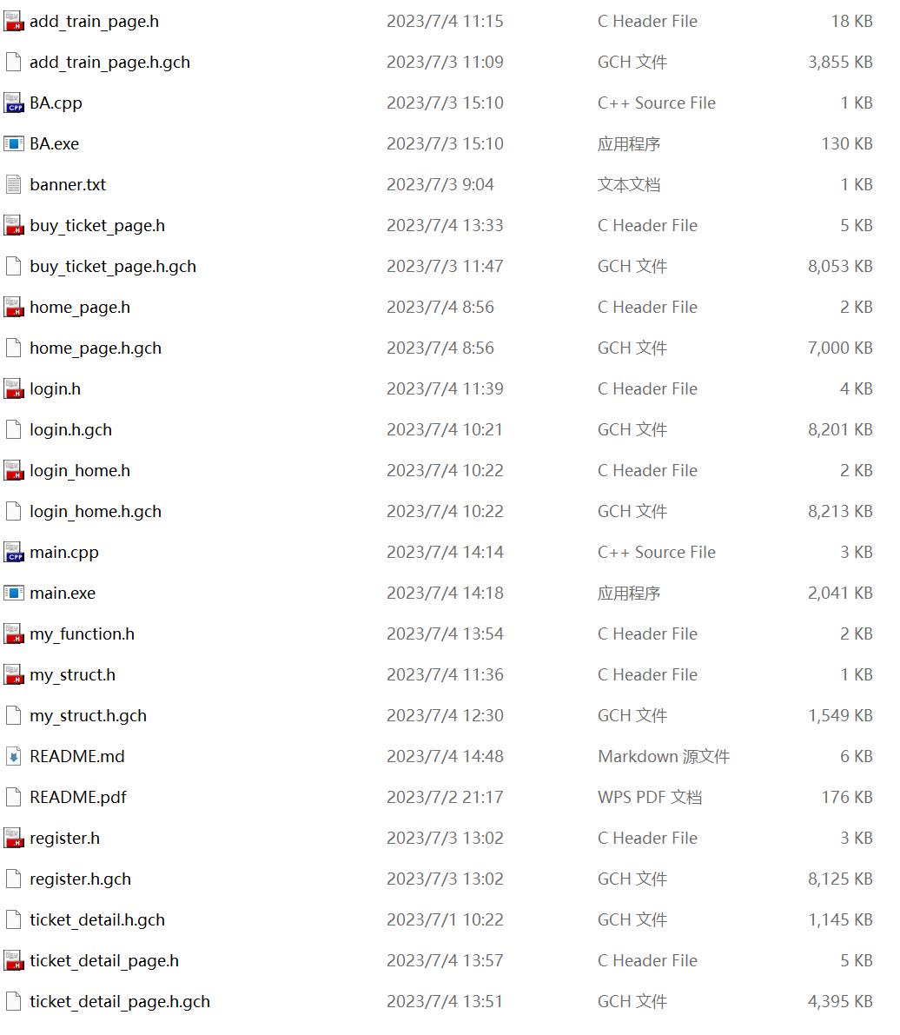
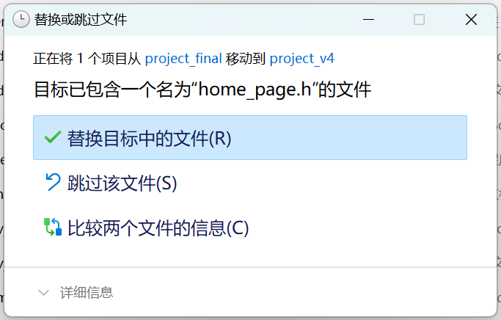
模块化程序设计
使用#include命令对自定义的数据类型和函数进行封装，后续不同成员进行版本更新时，可直接进行头文件的替换，而非手动修改函数

Slide 22
感谢聆听，批评指导
THANK YOU

